Slide 1

2-2 الأعداد الفردية والأعداد الزوجية

Slide 2
يتوقع منك المعلم عند نهاية الدرس أن تكون قادرا على :
- التعرّف إلى الأعداد الفردية والأعداد الزوجية ومضاعفات 5 و 10 و 25 و 50 و 100 حتى 1000 .
- تكوين عبارات عامة حول عمليات الجمع والفرق ومضاعفات الأعداد الزوجية والأعداد الفردية.
- استخدام الاستدلال المنطقي في استكشاف المشكلات العددية والألغاز الرياضية وحلها.

Slide 3
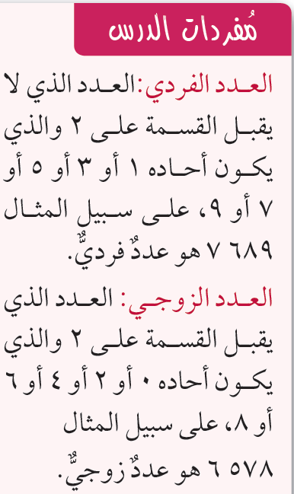
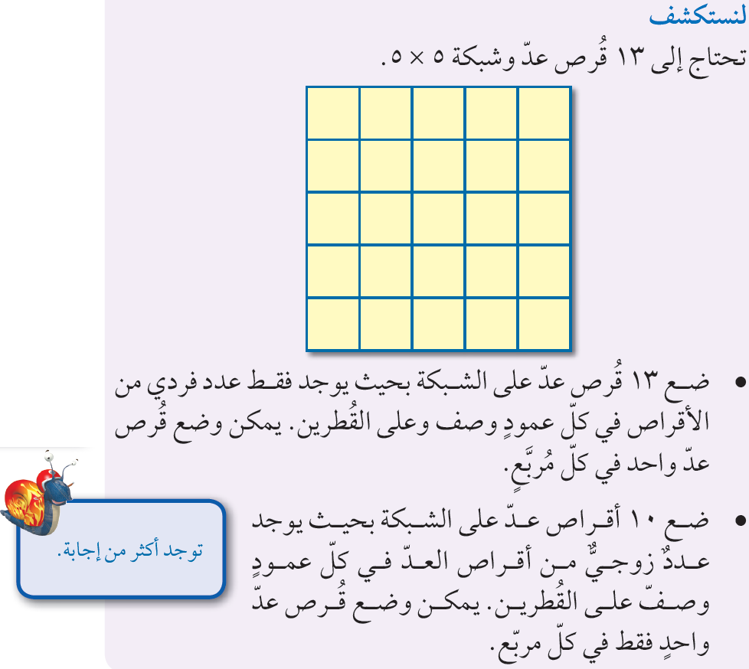

Slide 4
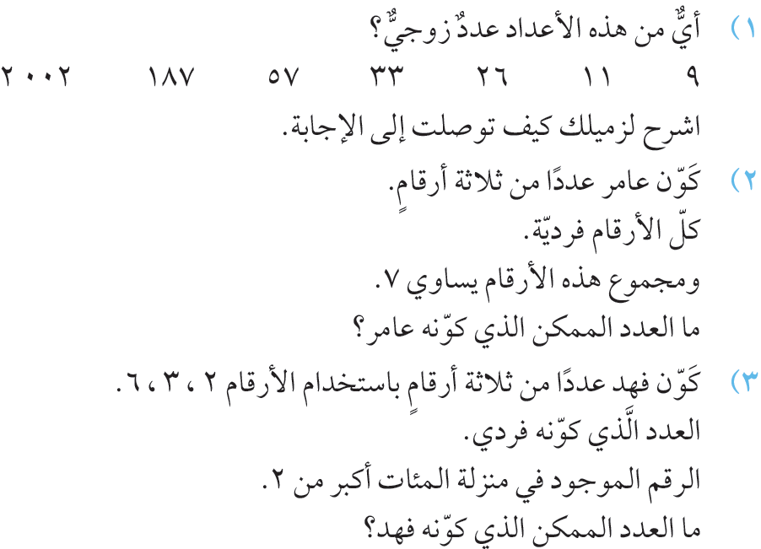
151
313
6
2
3

Slide 5
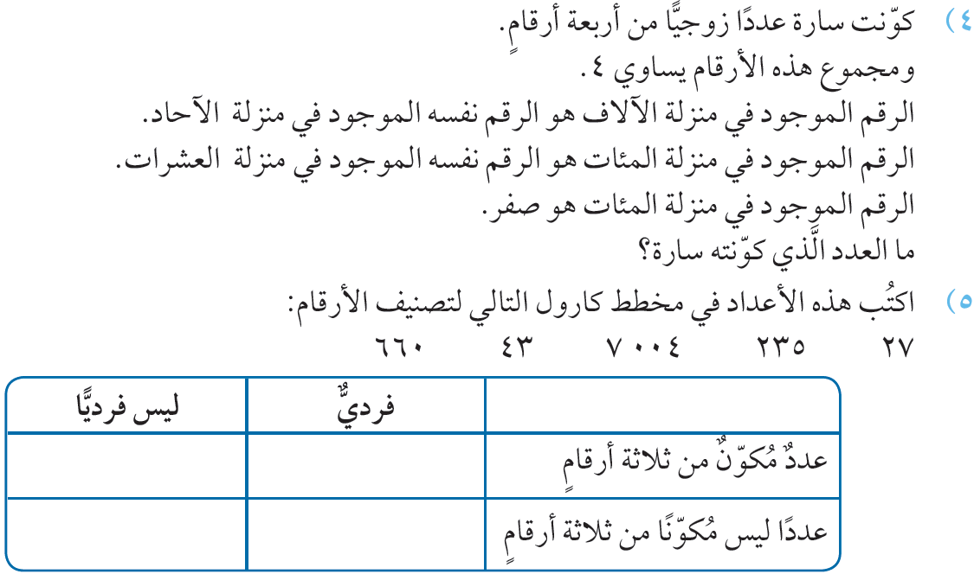
2
0
0
2
660
235
7004
43
27

Slide 6
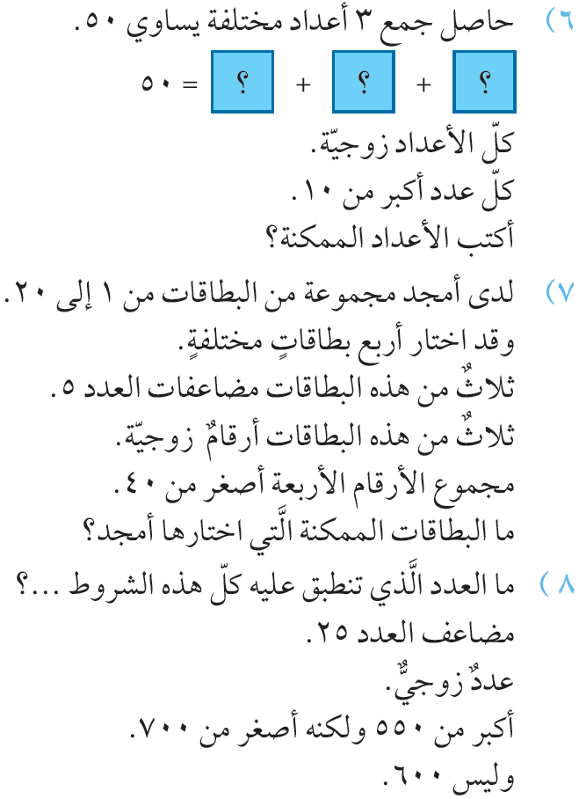
20
16
14
0 ،2 ،4 ،6 ،8 ،10 ،12 ،14 ،16 ،18 ،20 ،...
12 ،14 ،16 ،18 ،20 ،...
(12 ،18 ،20)
(12 ،16 ،22)
(12 ،14 ،24)
1 ،2 ،3 ،4 ،5 ،6 ،7 ،8 ،9 ،10 ،11 ،12 ،13 ،14 ،15 ،16 ،17 ،18 ،19 ،20
20
10
2
5
5 ،10 ،15 ،20
2 ،4 ،6 ،8 ،10 ،12 ،14 ،16 ،18 ،20
العدد هو 650
575 ،600 ،625 ،650 ،675

Slide 7
شكرا على المتابعة
كان معكم / أحمد الصباري

